Slide 1
UBND THỊ XÃ BUÔN HỒ TRƯỜNG MẪU GIÁO HOA SIM
LĨNH VỰC: PHÁT TRIỂN NGÔN NGỮ
Đề tài: Tập tô chữ cái h, k
Giáo viên : H Siên Niê
Lớp: Ghép 1
Ngày thực hiện: 7 / 2 /2025
Năm học: 2024- 2025

Slide 2
Hát bài hát: hạt gạo làng ta

Slide 3
Phần 1: Ôn chữ cái h, k đã học

Slide 4
Trò chơi 1: Hái cam

Slide 5
h
k
h
k
K
h
H
k
h
k
k
h
k

Slide 6
Trò chơi 2:Thi xem ai giỏi

Slide 7
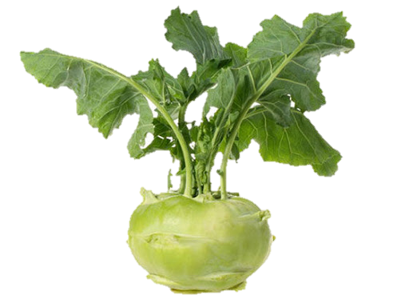
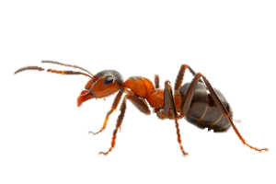
h
Cái kéo
Su hào
k
hoa hồng­
con kiến

Slide 8
h

Slide 9
Các kiểu chữ h
In hoa
In thường
Viết thường

Slide 10
k

Slide 11
Các kiểu chữ k
k
In hoa
In thường
Viết thường

Slide 12
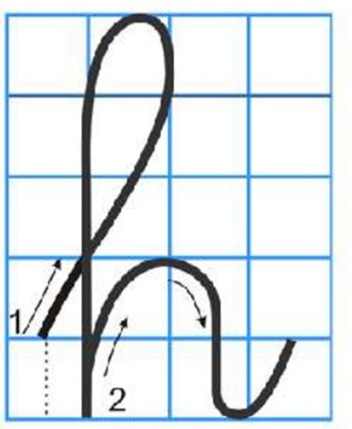
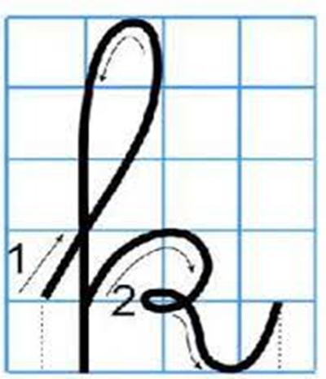
Giới thiệu lại chữ h, k in thường và viết thường
h
k

Slide 13
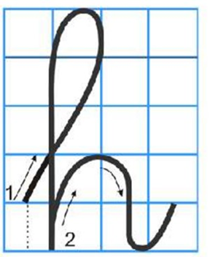
Cấu tạo của chữ h, k viết thường

Slide 15
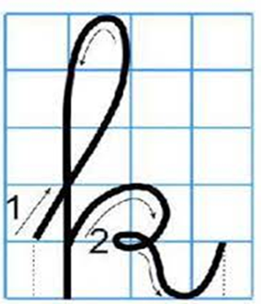

Slide 17
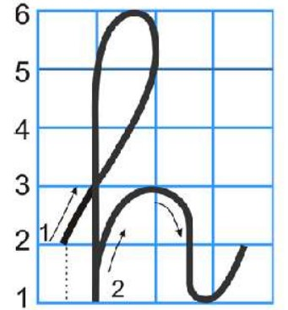
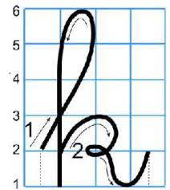
Phần 2: Tập tô chữ cái h- k viết thường

Slide 18
Hướng dẫn cách tô h

Slide 21
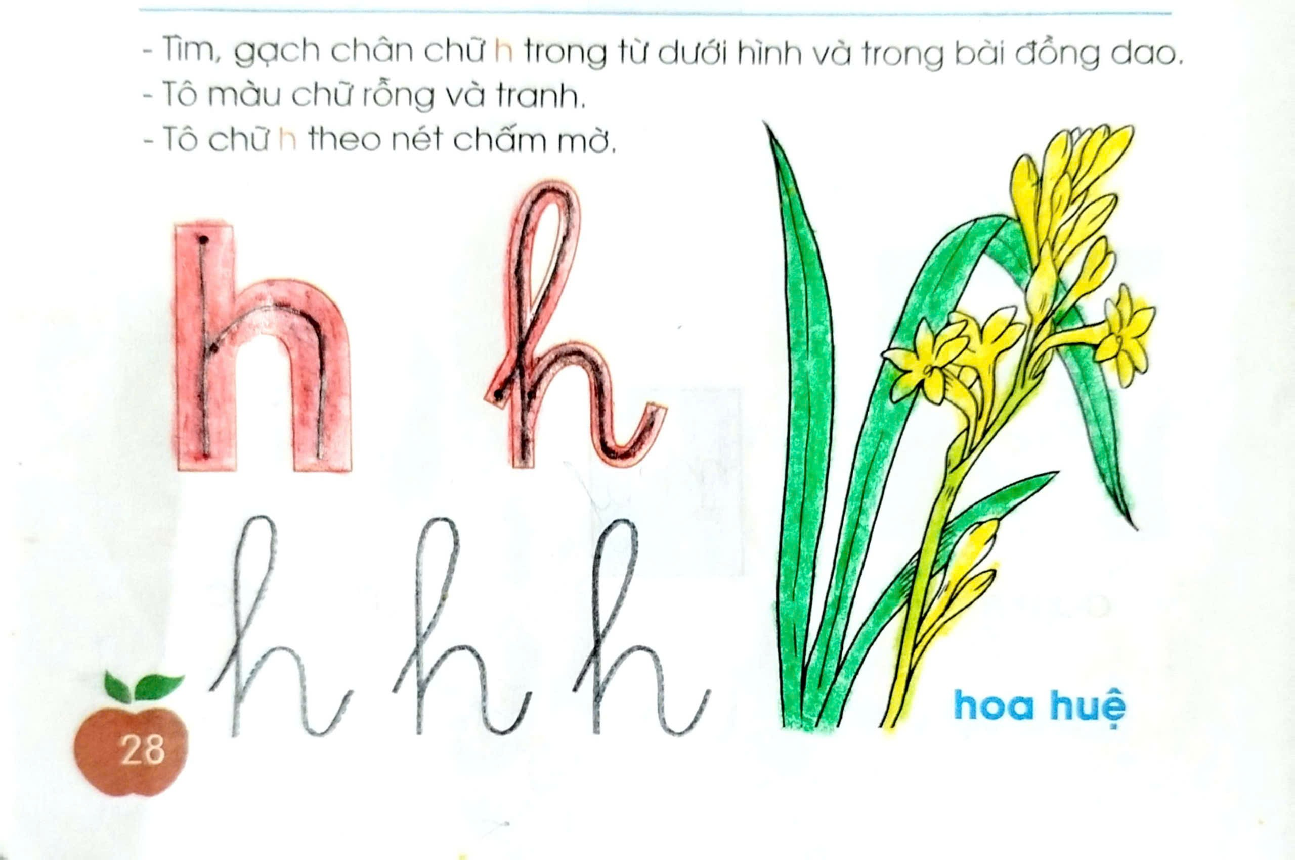
Bài mẫu

Slide 22
Tiến hành tô chữ

Slide 23
Nhận xét sản phẩm

Slide 24
Hướng dẫn cách tô k

Slide 27
Tô chữ k trên không

Slide 28
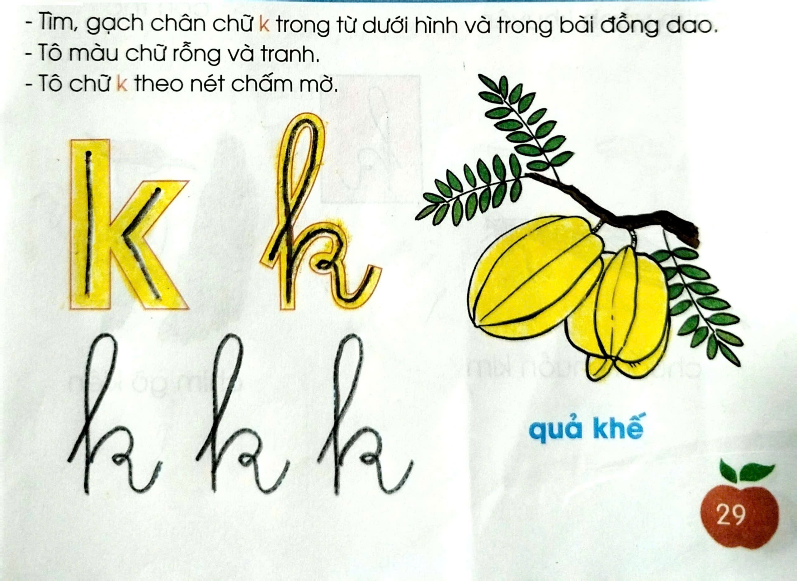
Bài mẫu

Slide 29
Tiến hành tô chữ

Slide 30
Nhận xét sản phẩm

